Slide 1
Design ed implementazione di una interfaccia utente per un sistema on-board di veicoli connessi
Alberto Isotti
Relatore: Prof. Vittorio Cortellessa
Correlatore: Dott. Daniele Di Pompeo

Slide 2
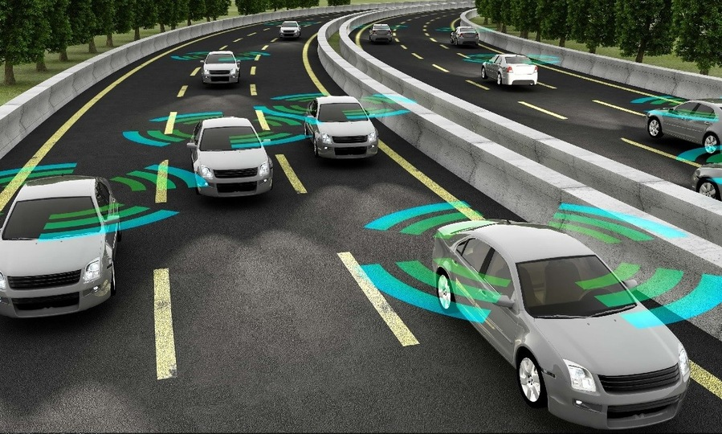
Introduzione
Veicoli Connessi
Maggiore sicurezza stradale grazie a sistemi di assistenza alla guida e di prevenzione degli incidenti
Maggiore accesso a informazioni sulla navigazione e sul traffico, consentendo un'esperienza di guida più fluida e informata

Slide 3
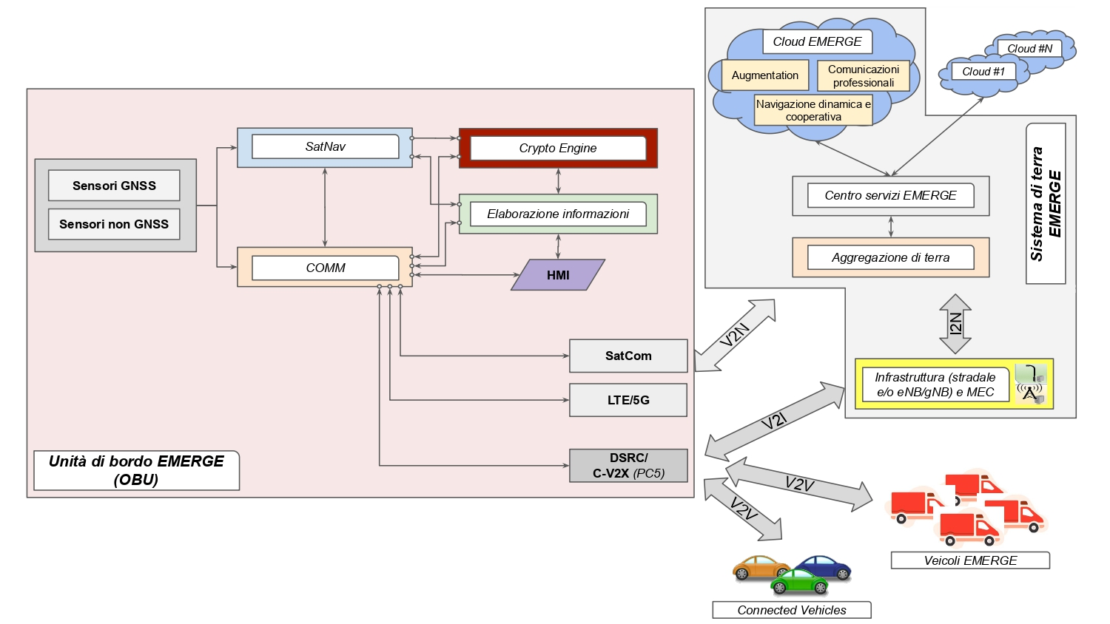
Progetto EMERGE
La piattaforma EMERGE è composta da:
Un blocco funzionale di bordo veicolo
Un blocco funzionale di terra
Che prevedono:
Localizzazione (GPS, GALILEO)
Connessione
Raccolta di informazioni
Connessione tra veicoli e infrastrutture intelligenti

Slide 4
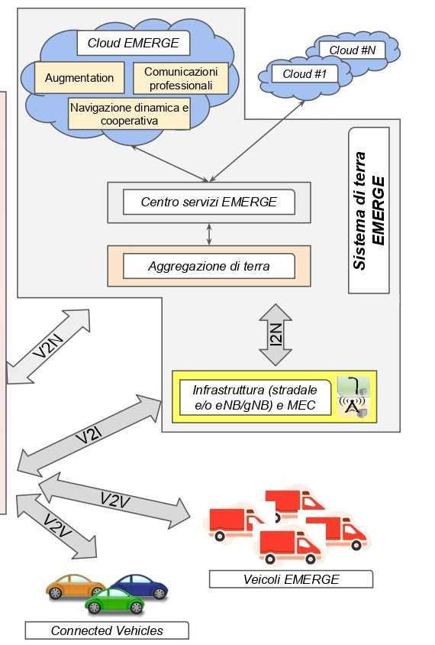
Progetto EMERGE
Raccolta di informazioni
Connessione tra veicoli e infrastrutture intelligenti
Use cases:
Rilevamento e monitoraggio di eventi critici (incidenti, frane o altre situazioni pericolose in strada)
Re-routing dei singoli veicoli

Slide 5

Obiettivo
Realizzazione di un'interfaccia utente on-board per veicoli connessi, da utilizzare su tablet in grado di fornire informazioni in tempo reale sul traffico ed eventi critici nelle vicinanze.

Slide 6


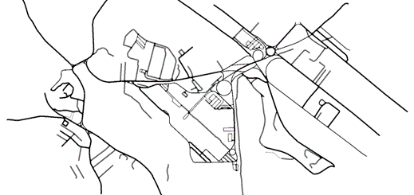

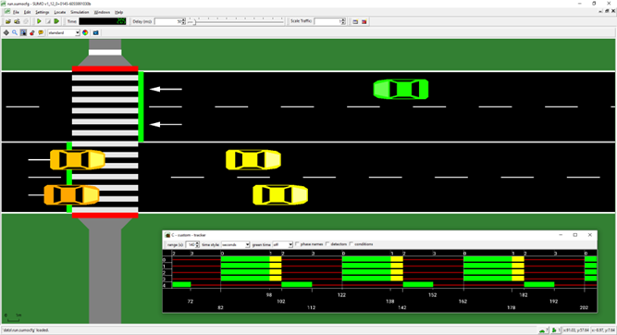
Simulazione
Conversione della mappa da
Configurazione della simulazione
Trasformazione dei risultati

Slide 7
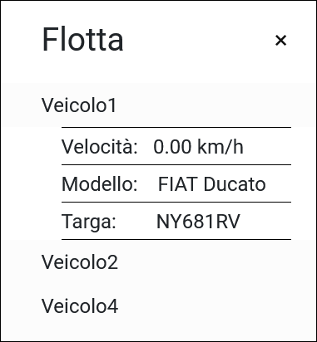
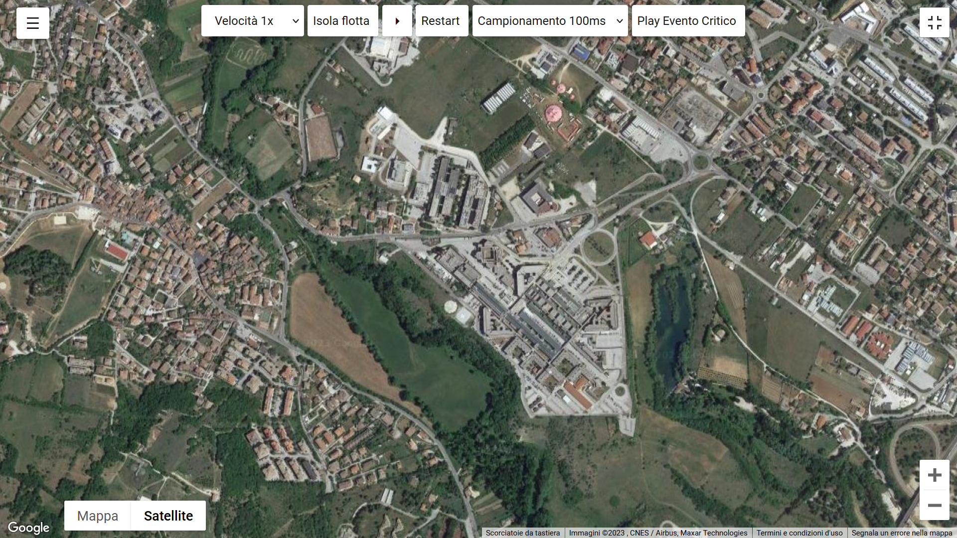
Interfaccia grafica
Le funzionalità sono:
Informazioni veicoli flotta
Isolamento della flotta
Velocità di simulazione
Frequenza di campionamento
Eventi critici che si manifestano lungo il tragitto

Slide 8
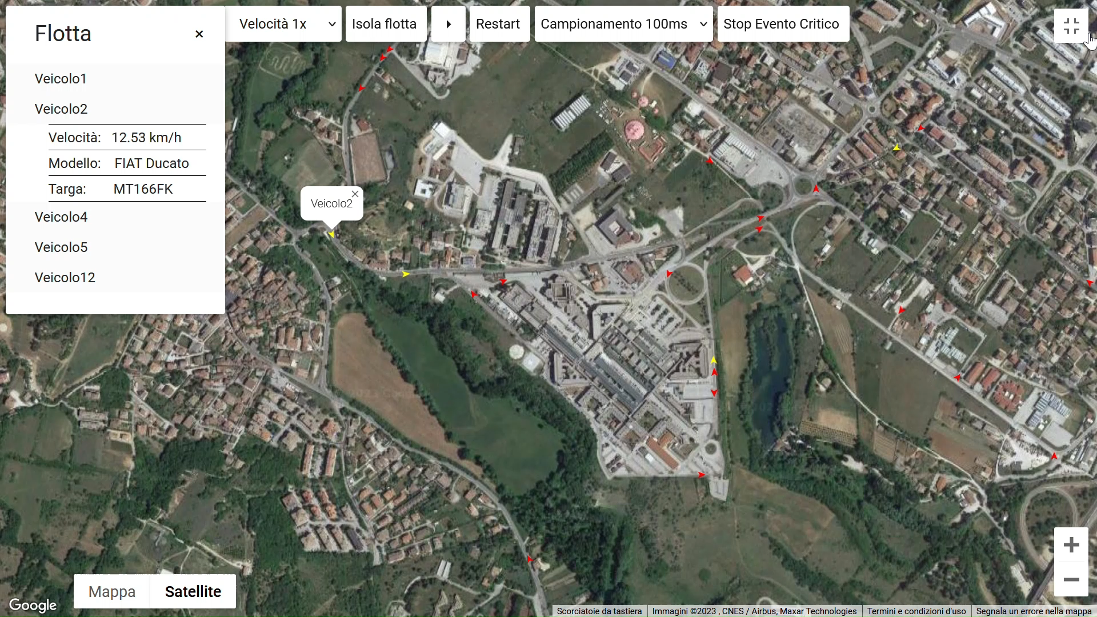
interfaccia

Slide 9
conclusioni
Sviluppi futuri:
Ampliare il numero di veicoli connessi
Impiego di Machine Learning

Slide 10
Grazie per l’attenzione

